Slide 1
Користувацький інтерфейс

Slide 2
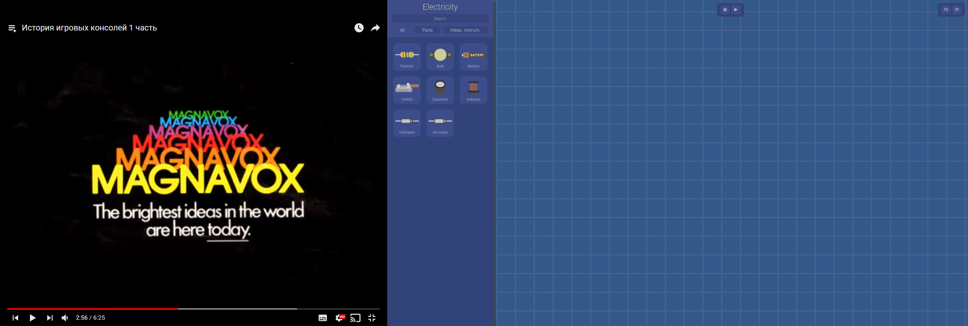
Загальний вигляд інтерфейсу

Slide 3
Бокова панель

Slide 4
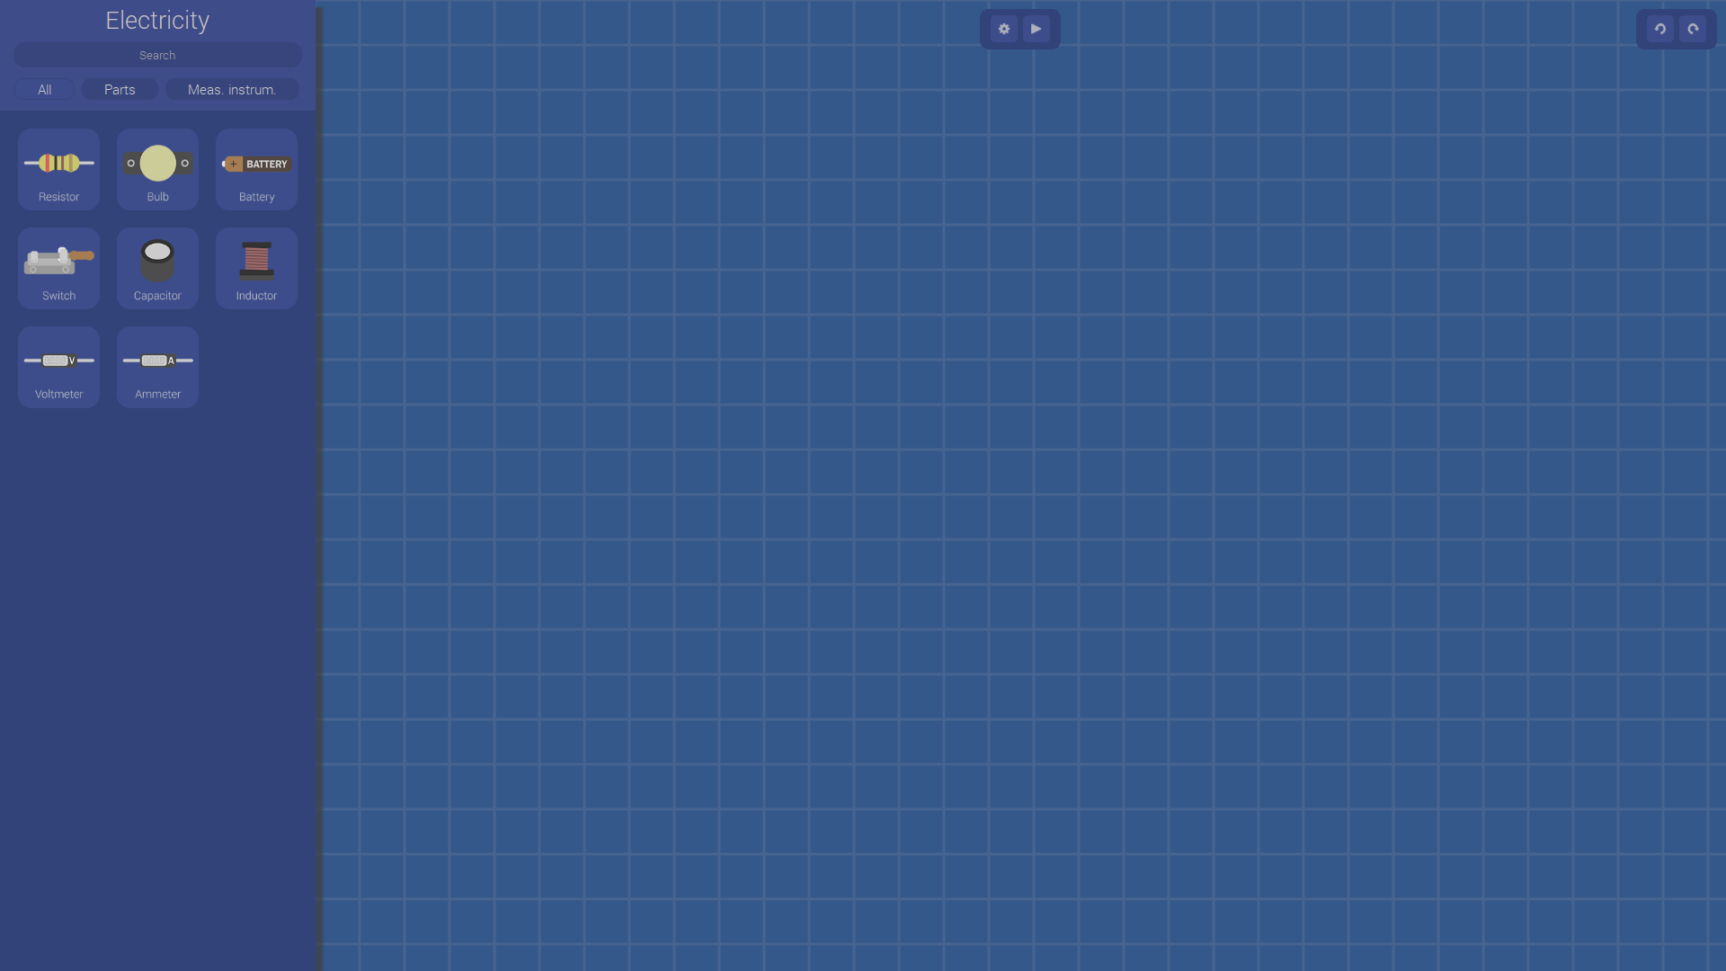
Старт алгоритму
Загрузка та збереження проекту
Undo / Redo

Slide 5
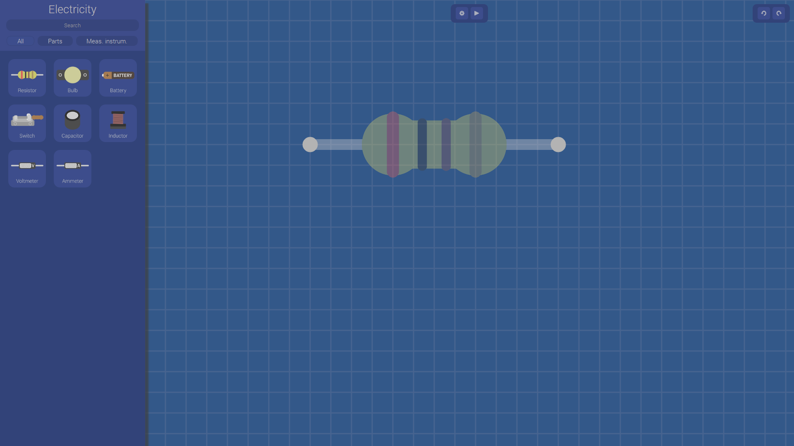

Slide 6
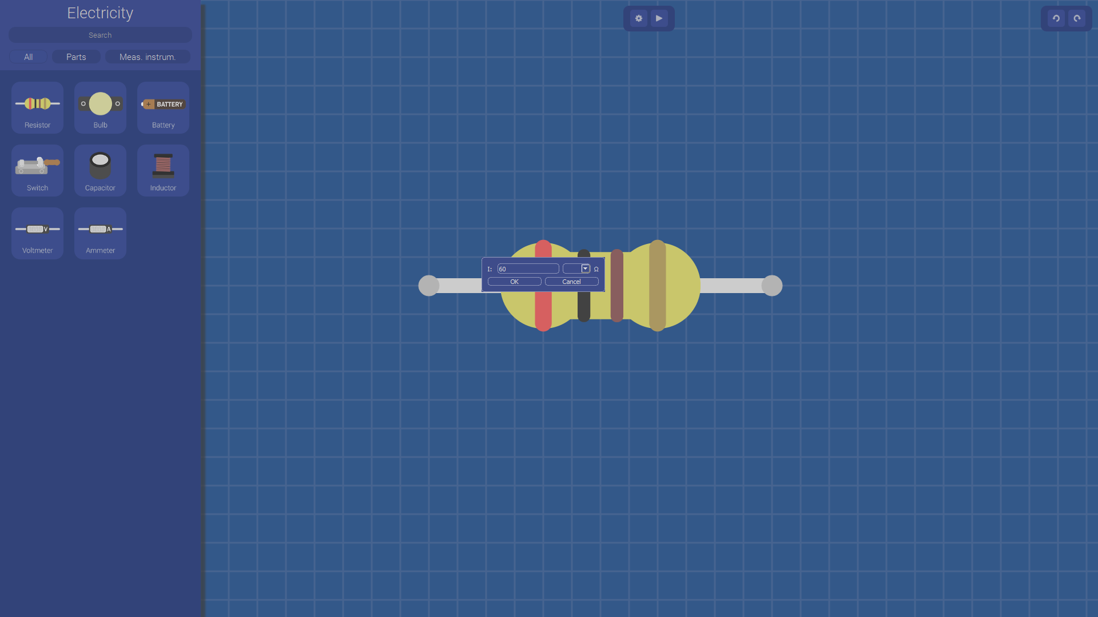

Slide 7
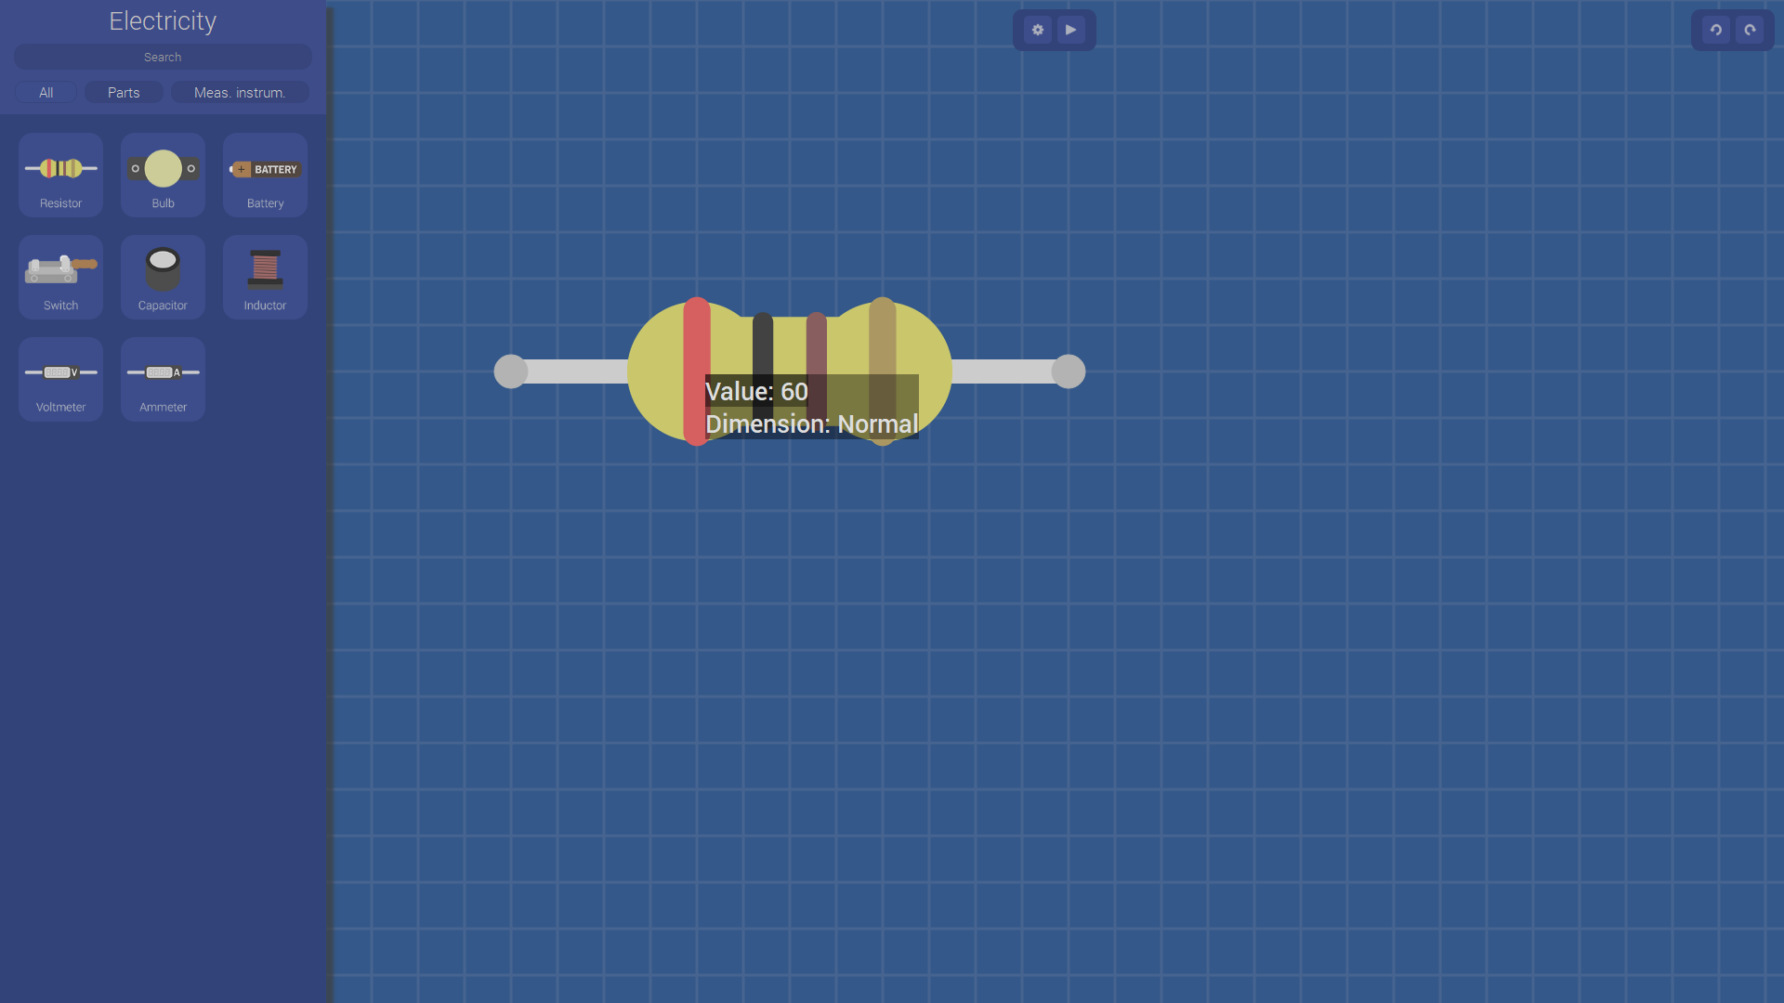

Slide 8
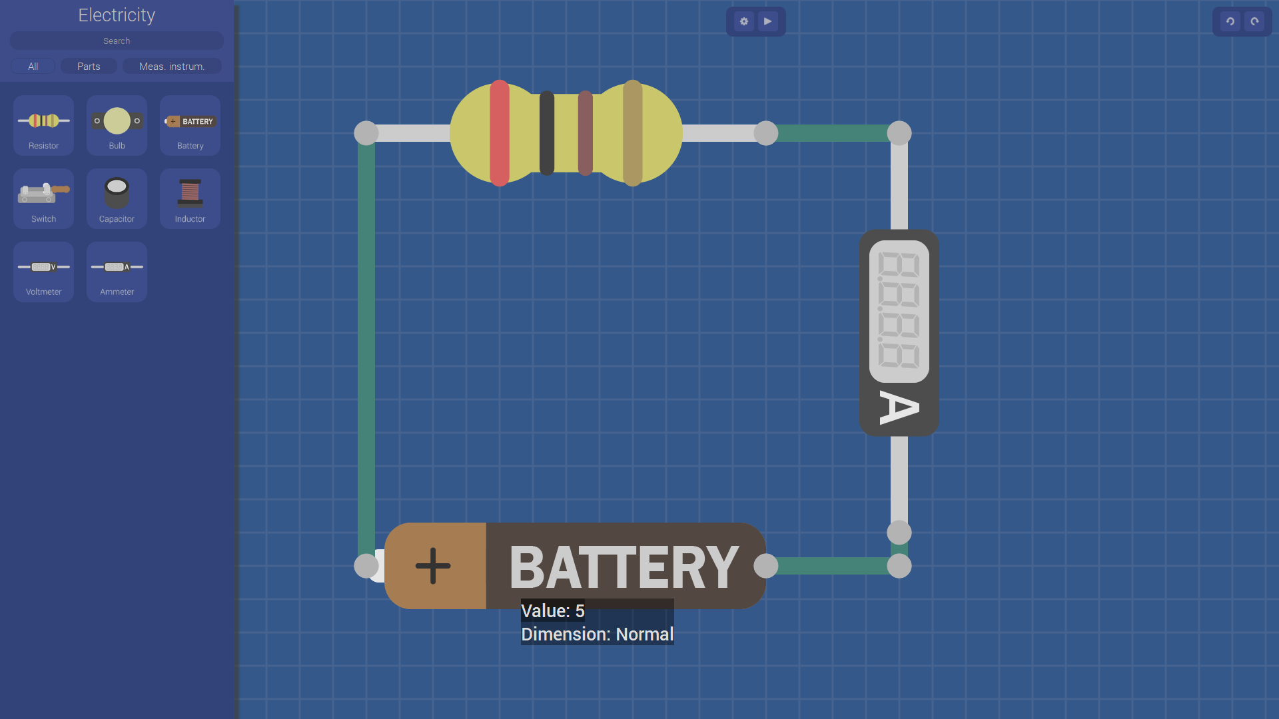

Slide 9


